Slide 1
右胸后外侧切口经食管裂孔游离胃食管癌根治右肺下叶切除
石油总医院
胸外科

Slide 2
病史汇报
男性，48岁，进行性吞咽困难10+天，无发热病史。
CT：右肺下叶散在斑片、磨玻璃影，多系感染所致；左肺下叶少许感染，右肺下叶后底段支气管囊状扩张。食管壁增厚，管腔狭窄，长5.0cm，肿瘤？邻近右肺下叶内底段肺门旁见直径约2.8cm，软组织密度影，内见空洞，边缘不清晰，可见少许纤条影，食管瘘并周围脓肿形成？

Slide 3
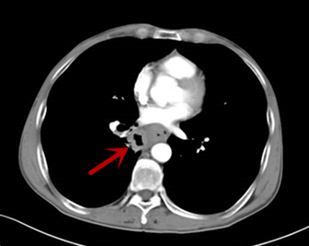
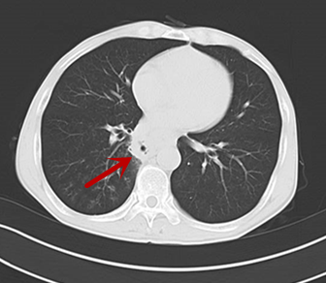
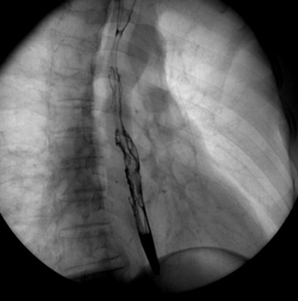
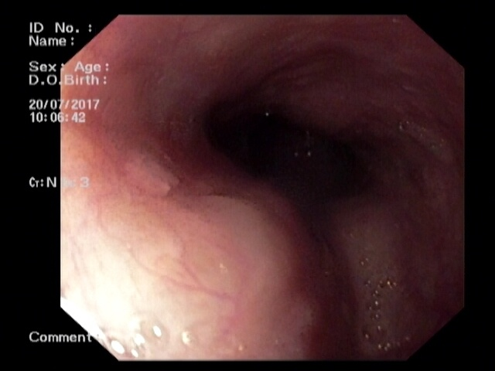

Slide 4
胃镜：食管距门齿约２６ｃｍ见粘膜隆起，糜烂，表面附污秽苔，堵塞管腔。取活检４块，检易脆易出血。进镜受阻，终止检查。
钡餐：食道下段可见长约4.0cm管腔狭窄，伴有不规则的充盈缺损及龛影，粘膜皱壁破坏中断，蠕动消失，病变上段食管有扩张。

Slide 5
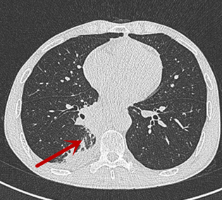
复查CT
食道及右肺下叶改变考虑食道癌肺内瘘道并右肺下叶脓肿形成，较前右肺下叶感染病灶范围增大，请结合临床。
肺气肿；双肺下叶多发感染灶，右肺下叶为著，右肺下叶后底段支气管囊状扩张。
冠脉、主动脉壁钙化，心包膜增厚。
右侧胸腔少量积液。

Slide 6
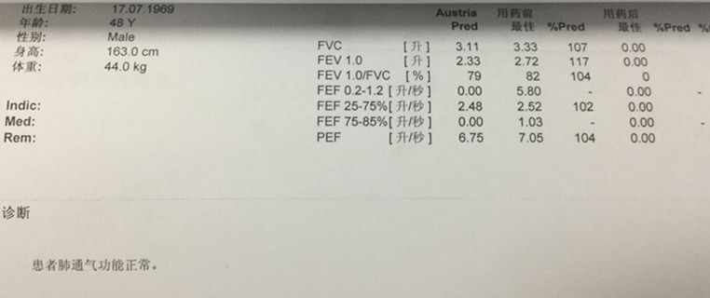
肺功能
FVC:3.33 107%
FEV1.0:2.72 117%
PEF:7.05 104%

Slide 7
支气管镜

Slide 8
术前讨论
恶性食管支气管瘘，风险高，围手术期病死率高达16.67-8.9%，肺部感染为主。
1974年 Ronald Belsey 提出右胸食管癌切除+食管裂孔游离胃。
严选病人：体格瘦小，中上段食管癌，胃左淋巴结无明显肿大。
胃小弯 胃大弯幽门侧 胃大弯贲门侧 胃底
优点：减少创伤；不损伤膈肌，术后呼吸功能恢复；右胸无主动脉弓障碍，利于吻合；利于胸腔淋巴结清扫。

Slide 9
手术
全麻下行经右胸食管癌切除+食管裂孔游离胃，胃代食管+胃食管胸内吻合+右肺下叶切除+系统淋巴结清扫术
术中见：1. 胸内少许淡黄色积液，约20ml，未见粘连，胸膜无种植；2. 腹腔内淡黄色积液约100ml，中度粘连，腹膜无种植；3. 肿瘤分别位于右肺下叶及食管中段，食管中段肿瘤约3×3×2cm大小，侵及食管外膜，肿瘤处侵及右肺下叶支气管，右肺下叶肿块大小约3×3cm，剖视可见脓性液体。4. 淋巴结：第4、7、16、17组淋巴结清除；5. 食管上断端距离肿瘤上缘8cm，下断端距离肿瘤下切缘10cm；6.食管肿物及右肺下叶肿块间可见一大小约0.2cm瘘道。？？？

Slide 10
术中

Slide 11
标本

Slide 12
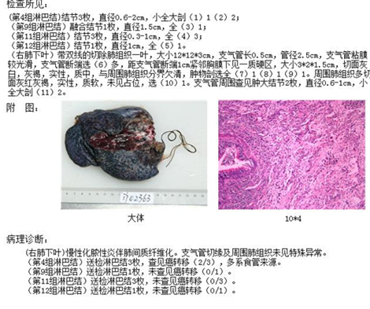
病理检查

Slide 13
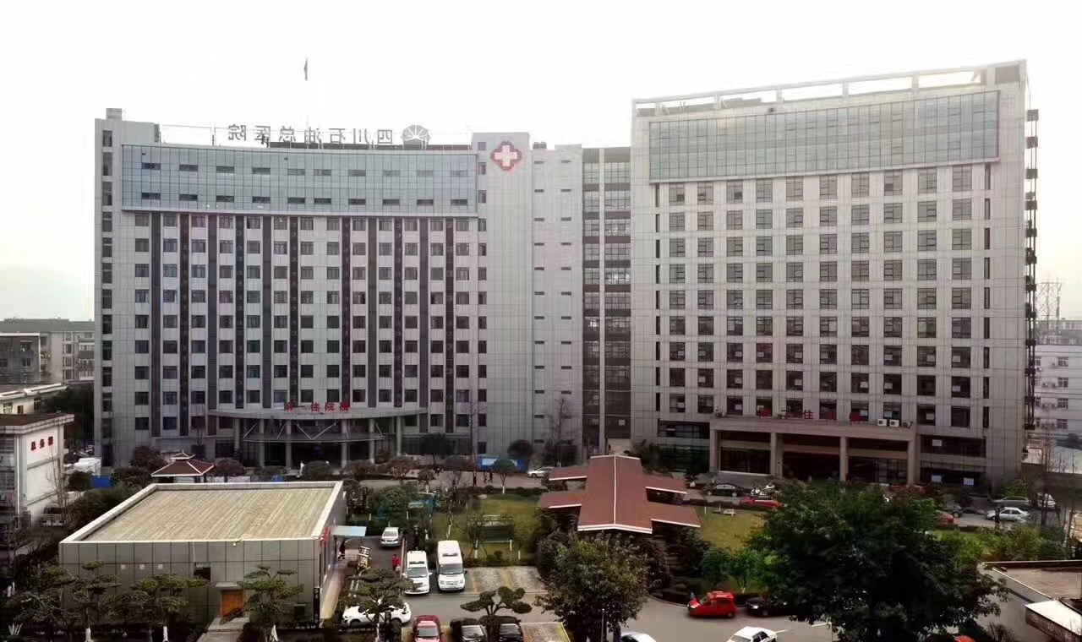
谢谢

